Slide 1
03
高中数学 · 核心概念课
椭圆的定义与性质
从一根定长绳到标准方程——几何条件的代数化
椭圆把到两焦点距离和不变的几何约束编码进标准方程。
第 03 讲

Slide 2
问题驱动
这一问，熟悉的方法为什么不够？
?
两枚图钉和一根定长绳，为什么能画出一条封闭曲线？
先说出你的直觉，再找出直觉中缺少的条件、参照对象或极限过程。
高中数学 · 椭圆的定义与性质
02

Slide 3
学习路线
从直观图景走到可执行方法
每一步都解决前一步留下的问题
01
看见结构
用概念图识别对象、变化与约束。
02
读懂表达
用 Manim 把定义或定理中的关系拆开。
03
迁移解决
把方法用于例题、辨错与真实情境。
高中数学 · 椭圆的定义与性质
03

Slide 4

概念理解
定长绳把“距离和不变”变成可见轨迹
观察问题
铅笔移动时，哪一个量始终没有改变？
先用自己的话描述图中“不变的量”或“不断逼近的量”，再进入符号表达。
高中数学 · 椭圆的定义与性质
04

Slide 5
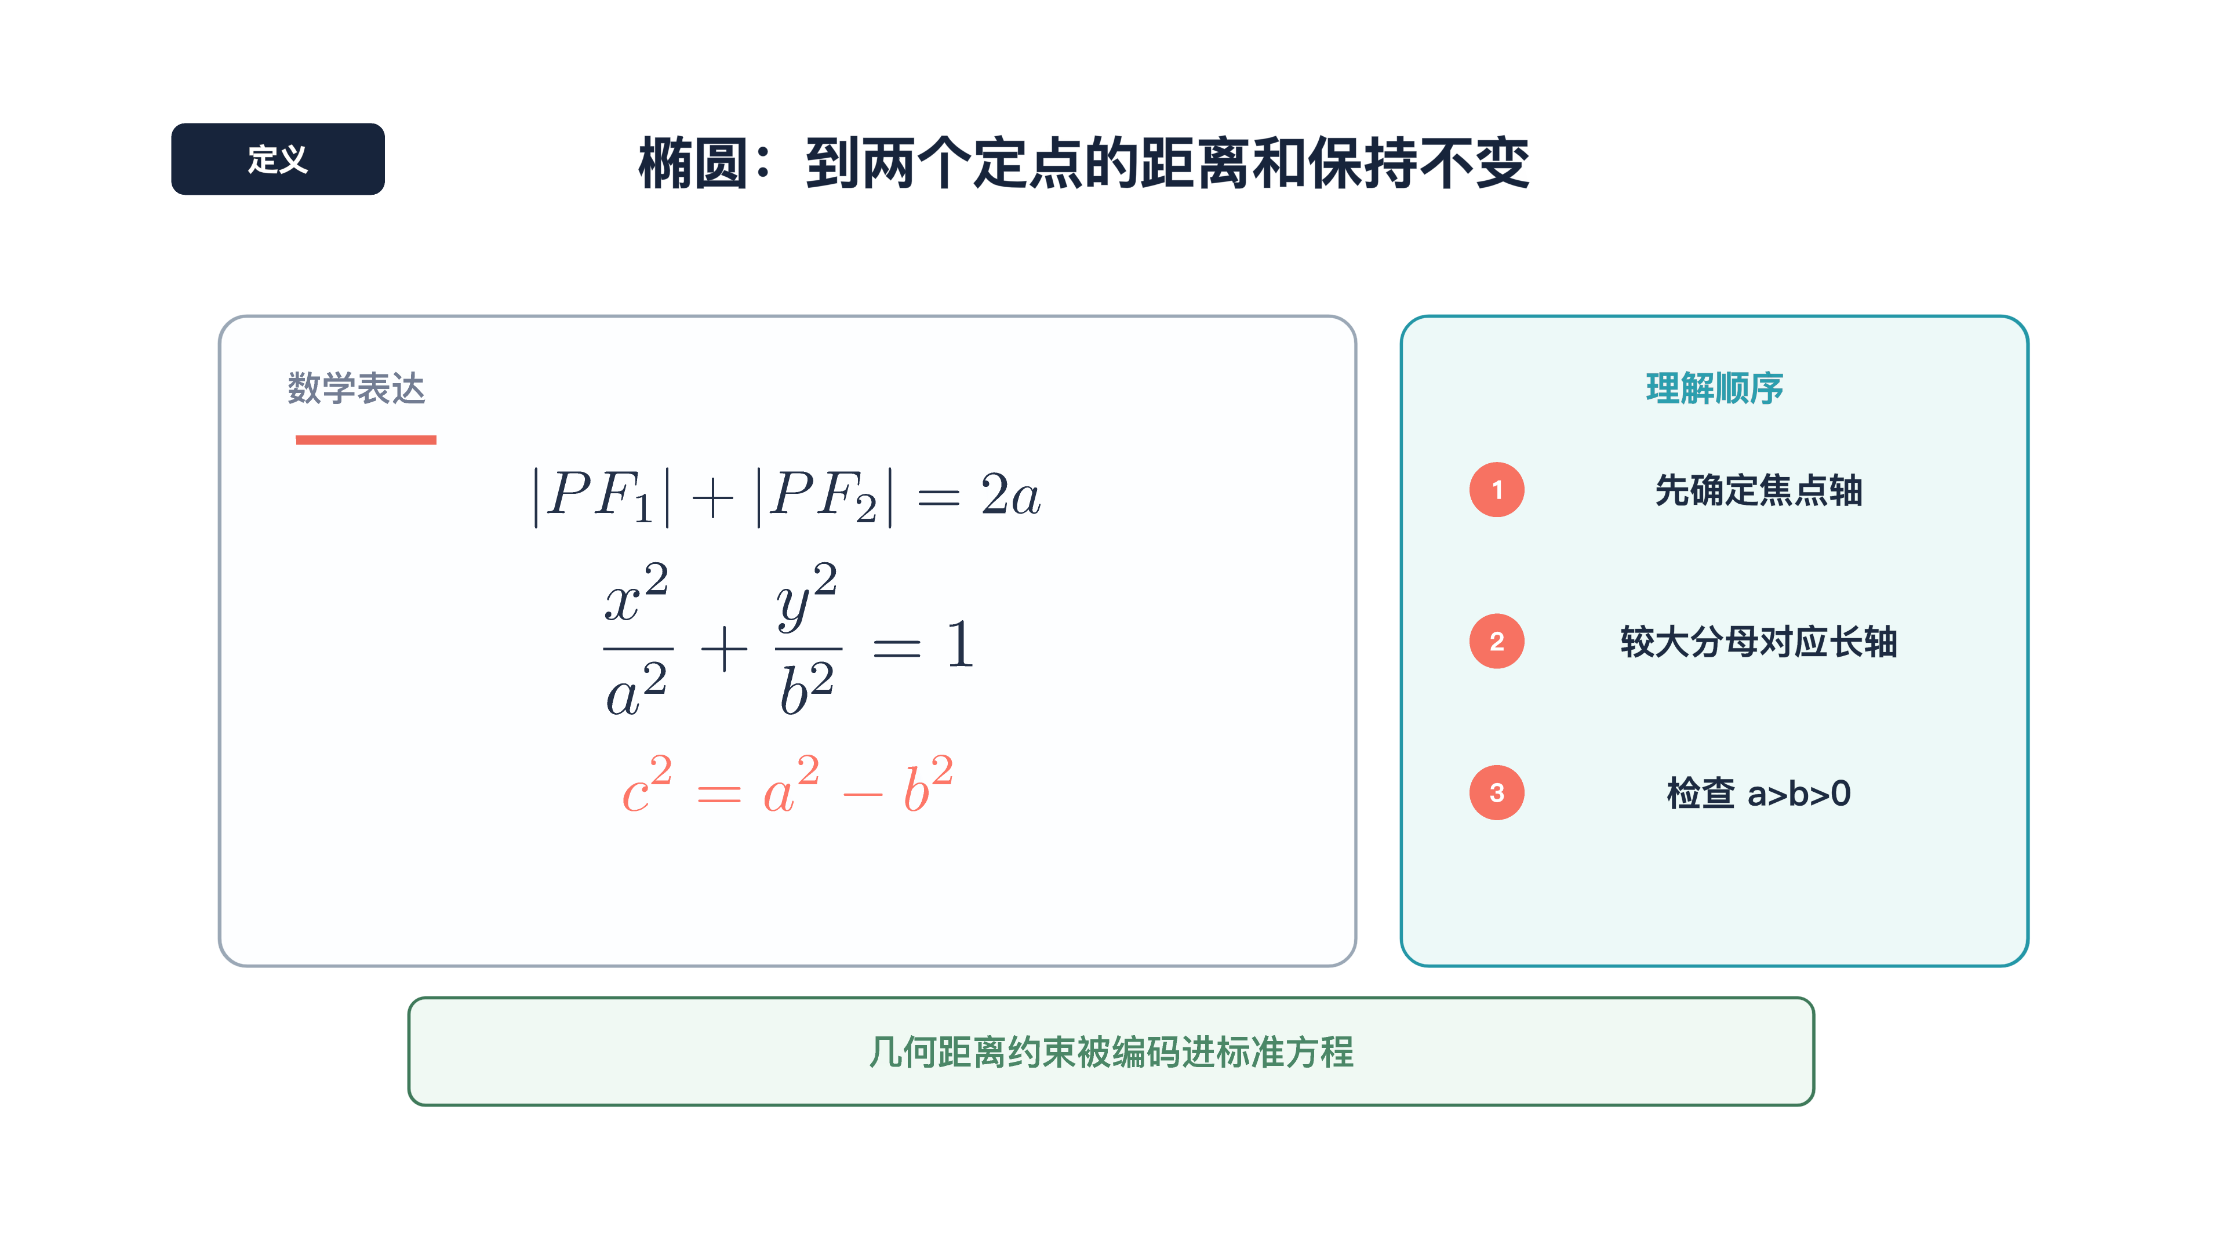
高中数学 · 椭圆的定义与性质 · 核心表达
05

Slide 6
概念拆解
三个关键词，搭起完整理解
01
02
03
两个焦点
距离和不变
标准方程
曲线上每一点都同时受到两个固定点的约束。
到两个焦点的距离之和保持为固定常数。
坐标化后，长轴、短轴和焦距可从分母直接读取。
椭圆把到两焦点距离和不变的几何约束编码进标准方程。
高中数学 · 椭圆的定义与性质
06

Slide 7
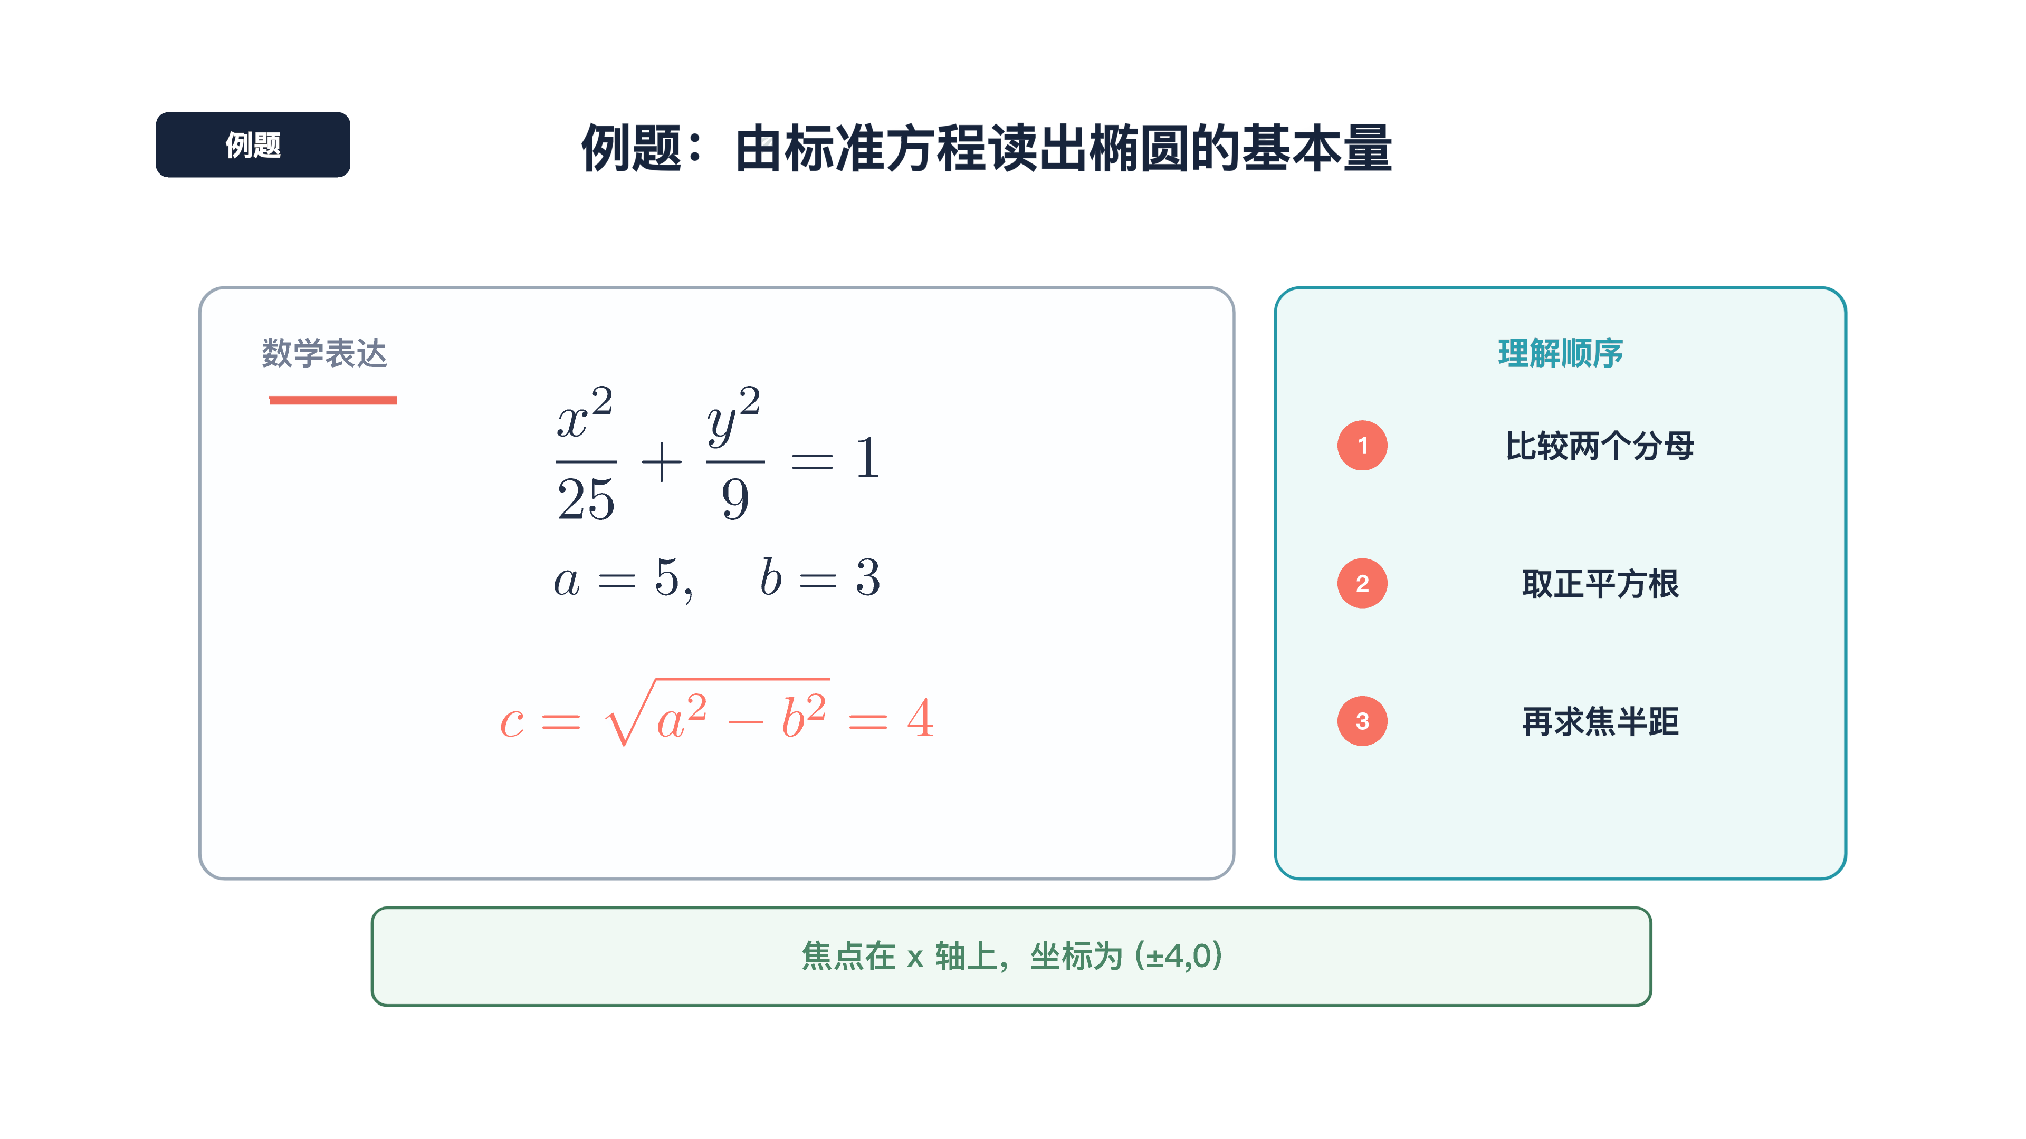
高中数学 · 椭圆的定义与性质 · 例题推导
07

Slide 8
方法清单
把思路固定成可重复执行的四步
1
判断焦点所在坐标轴
2
找出较大的分母
3
读取半长轴与半短轴
4
利用平方关系求焦半距
先确认对象与条件，再开始计算；最后一定回到原问题解释结果。
高中数学 · 椭圆的定义与性质
08

Slide 9
易错辨析
错误往往不是算错，而是对象或条件看错
01
02
03
漏掉非退化条件
焦点轴方向看反
平方关系写反
距离和必须严格大于焦点间距离。
较大分母所在轴才是长轴。
焦半距小于半长轴。
自检：我现在研究的是谁？参照范围有没有改变？结论是否满足定义中的全部条件？
高中数学 · 椭圆的定义与性质
09

Slide 10
迁移应用
同一个数学结构，可以解释不同现实任务
绘图
图钉与定长绳直接实现椭圆定义。
反射
从一个焦点发出的光线，经椭圆反射后汇向另一焦点。
轨道
椭圆参数帮助描述近似的天体轨道形状。
迁移的关键不是换场景，而是保留同一组对象、关系与约束。
高中数学 · 椭圆的定义与性质
10

Slide 11
课堂练习
先说思路，再写表达
每题先用一句话说明准备使用的定义或方法
A
已知椭圆焦点在横轴，说明如何从长轴和焦距得到标准方程。
B
比较两个分母，判断长轴方向并描述顶点位置。
检查顺序：对象 → 条件 → 方法 → 结果解释。
高中数学 · 椭圆的定义与性质
11

Slide 12
课堂总结
把今天的主线压缩成三句话
01
定义先给出距离约束
02
坐标化得到标准方程
03
参数揭示轴长、焦点与形状
离堂检验：用自己的话解释“椭圆把到两焦点距离和不变的几何约束编码进标准方程。”
高中数学 · 椭圆的定义与性质 · 总结
12

